Slide 1
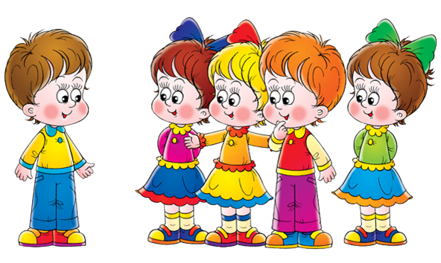
ДИДАКТИЧЕСКА Я ИГРА
КАК
ПОСТУПАЮТ
ДРУЗЬЯ
ОВСЯННИКОВА И.Л., воспитатель, МБДОУ ЦРР детский сад №463

Slide 2
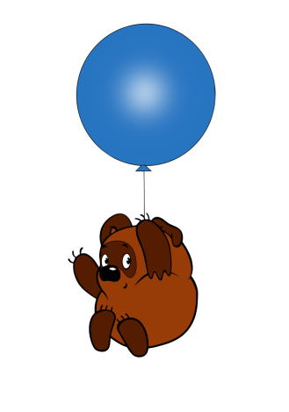
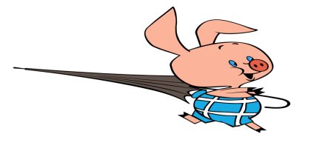
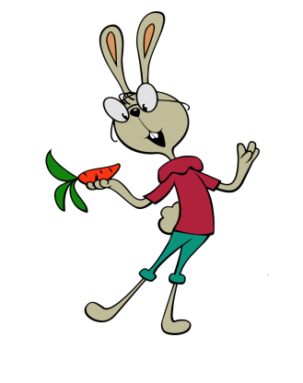
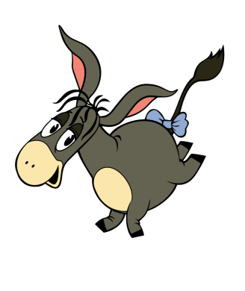
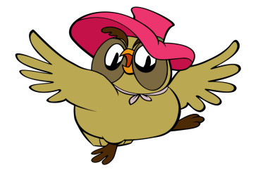
ПРИВЕТ, МАЛЫШ!
Мы приглашаем тебя
вместе с нами
рассмотреть картинки
и подумать, как правильно
должны поступать
друзья!

Slide 3
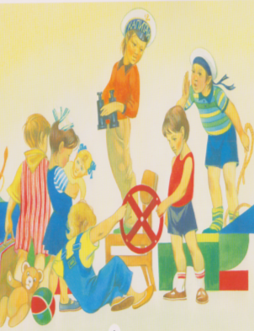
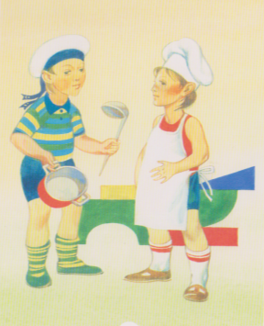
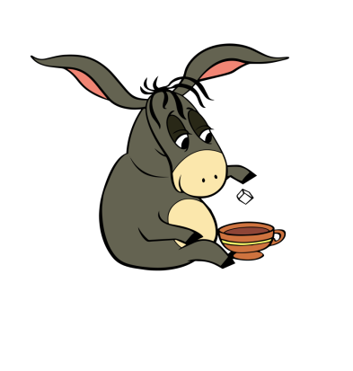
Ребята играют в «Морское путешествие»,
но два мальчика поспорили, из-за того кому быть рулевым?
Как нужно правильно поступить?
*Вмешаться в спор,
с помощью считалки
выбрать рулевого, а для
второго мальчика
придумать новую,
интересную роль.
ПОДУМАЙ!
*Спокойно ждать, кто из
них победит в споре,
затем продолжить игру.
МОЛОДЕЦ!!!

Slide 4
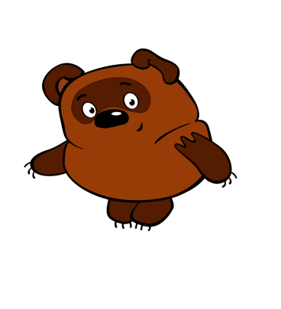
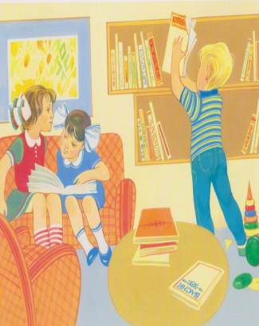
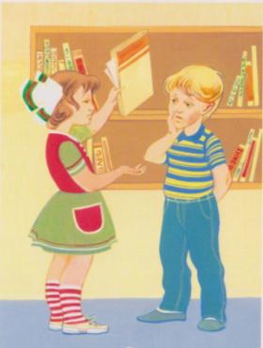
Федя нечаянно порвал книгу и пытается скрыть свою оплошность.
Ты это видишь, как тебе поступить?
ПОДУМАЙ!
*Объяснить, что нельзя
оставлять книгу в таком
виде и помочь подклеить.
*Можно сделать вид,
что ты не заметил и
промолчать.
МОЛОДЕЦ!!!

Slide 5
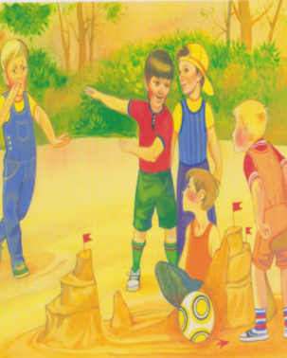
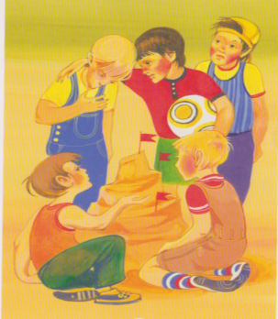
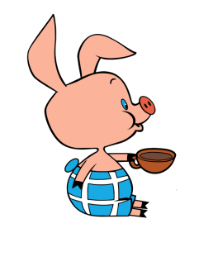
В песочном дворике ребята построили город, а рядом мальчики
играли в мяч. Неудачно брошенный мяч разрушил постройку.
Как избежать ссоры?
*Извиниться должны все играющие
в мяч, ведь выбирать место
для игры надо так, чтобы
не мешать другим детям, а затем
помочь восстановить
разрушенную постройку.
МОЛОДЕЦ!!!
ПОДУМАЙ!
*Свалить всю вину на того,
кто последним бросал мяч,
пусть он извиняется.

Slide 6
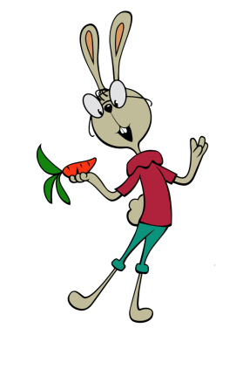
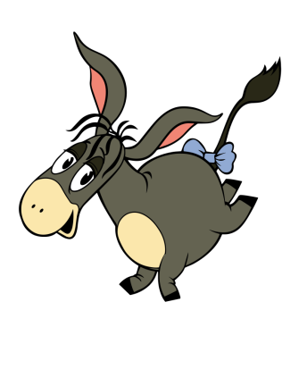
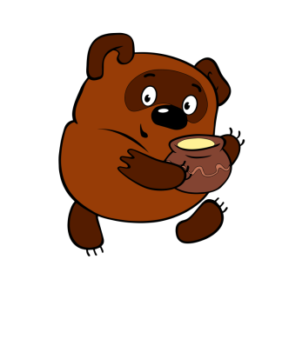
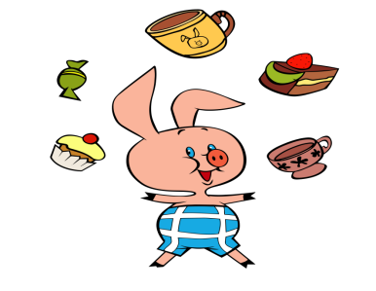
МОЛОДЕЦ, МАЛЫШ!!
Ты отлично справился со всеми заданиями.
И всегда помни:
ДО СКОРОЙ
ВСТРЕЧИ,
МАЛЫШ!
«Только там,
где дружат,
живут – не тужат»

